Slide 1
Ученые нового времени
Бэкон и Декарт
Болдинов Алексей Валерьевич ЭФМО-02-24 17.10.2025

Slide 2
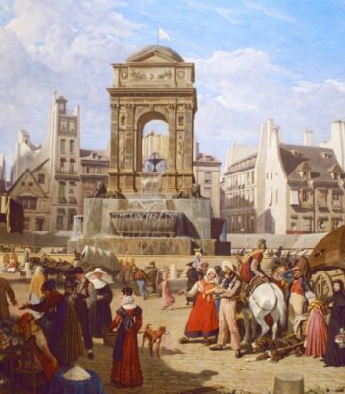
Эпоха нового времени
XVI–XVII века — время появления новой науки.
Люди начинают искать знания не в Библии, а в природе.
Главная цель — понять, как всё устроено на самом деле.

Slide 3
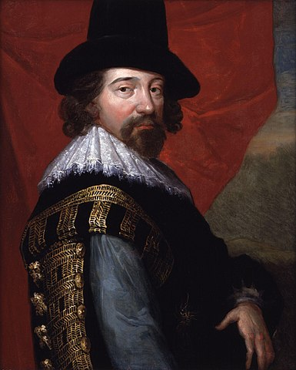
Фрэнсис Бэкон
(1561–1626)
Главные книги: «Новый органон», «Новая Атлантида»
Наука должна помогать людям управлять природой
Основами знаний был опыт и наблюдение

Slide 4
Идолы ума
Фрэнсис Бэкон
Люди часто ошибаются в суждениях
Эти ошибки Бэкон называл «идолами», то есть ложными представлениями
Выделял 4 вида:
  Идолы рода — все люди склонны спешить с выводами
  Идолы пещеры — личные привычки и вкусы мешают видеть правду
  Идолы рынка — влияние чужих слов и мнений
  Идолы театра — вера в старые теории и авторитеты

Slide 5
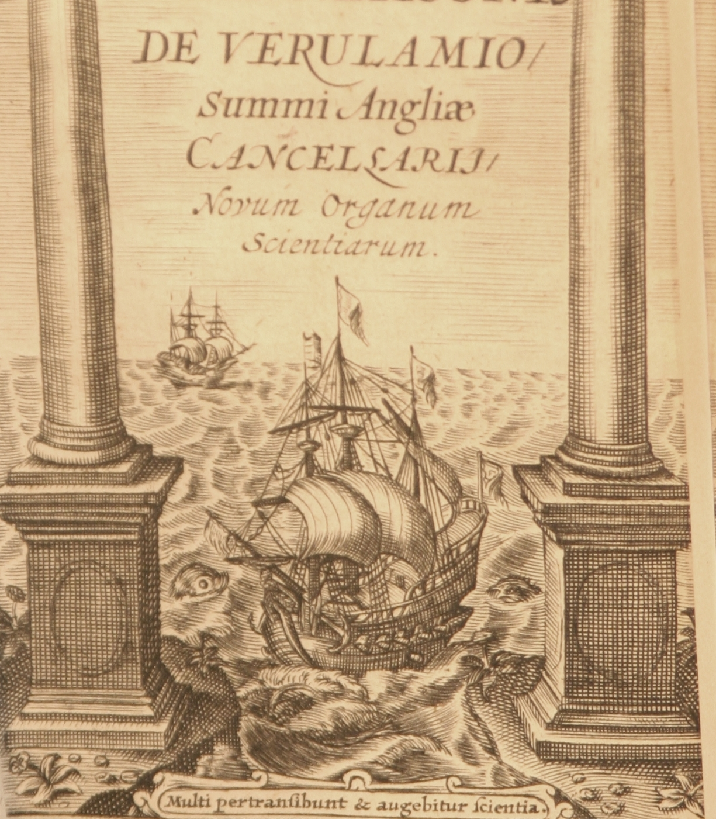
Индукция
Метод Бэкона
Наблюдаем и собираем факты
Сравниваем и ищем закономерности
Делаем общий вывод
Проверяем его новым опытом

Slide 6
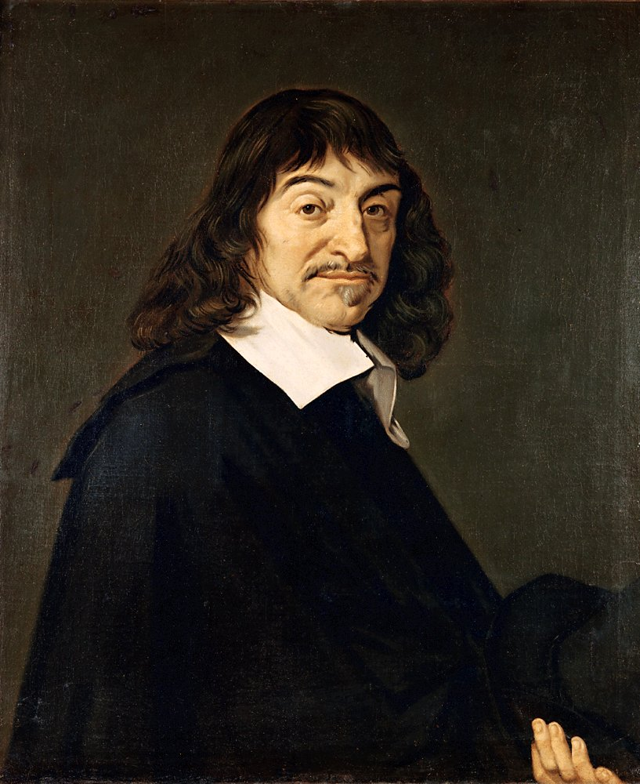
Рене Декарт
(1596–1650)
Философ, математик и физик
Главные книги: «Рассуждение о методе», «Начала философии»
Считал, что основа науки — разум и логика

Slide 7
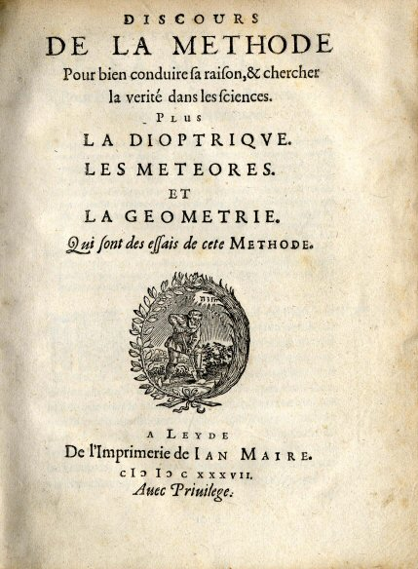
Порядок и ясность
Метод Декарта
Не верь ничему, что не доказано.
Делай трудные вопросы проще.
Двигайся шаг за шагом — от простого к сложному.
Проверяй, чтобы ничего не пропустить

Slide 8
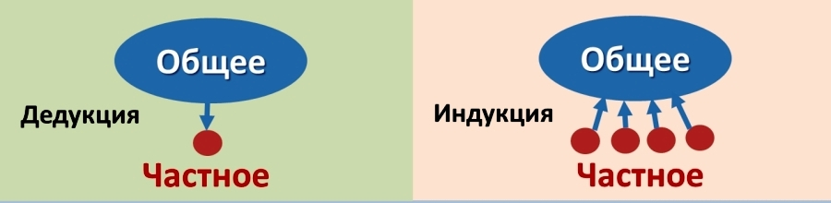
Декарт и Бэкон
2 пути к науке
 | Декарт | Бэкон
Главный источник знаний | Разум, мышление | Опыт, наблюдение
Метод | Дедукция (от общего к частному) | Индукция (от частного к общему)
Цель науки | Найти достоверную истину | Управлять природой
Пример | Математика | Эксперимент
Недостаток | Мало опоры на опыт | Мало логики и математики

Slide 9
Спасибо за внимание!

